Slide 1
12.9ゼミ

Slide 2
目標
電気回路で構成されたベクトル行列積演算器
ソフトウェア実装
CPU
GPU
ハードウェア実装
ASIC
光デバイスで構成されたベクトル行列積演算器
MZIを用いた行列演算器
これらの性能評価・比較
評価内容
演算速度
面積
消費電力
精度(MZI)

Slide 3
目標
電気回路で構成されたベクトル行列積演算器
ソフトウェア実装
CPU
GPU
ハードウェア実装
ASIC
光デバイスで構成されたベクトル行列積演算器
MZIを用いた行列演算器
これらの性能評価・比較
評価内容
演算速度
面積
消費電力
精度(MZI)
今週の進捗

Slide 4
CPUによるベクトル行列積演算
ライブラリ
ATLAS(Automatically Tuned Linear Algebra Software)を使用
ワードサイズ
32bit
評価環境
Woodblock
CPUスペック(エミュレータ)
モデル名 QEMU Virtual CPU version 2.0.0
CPUクロック数 2.9GHｚ
キャッシュサイズ 4096KB
現在の状況
コードを書き終え、デバッグ中

Slide 5
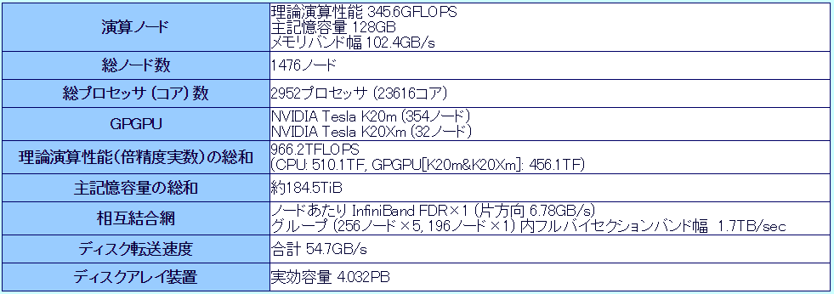
GPUによるベクトル行列積演算
ライブラリ
CUBLASを使用
ワードサイズ
32bit
評価環境
九大研究用計算機システム tatara を使用
Tataraのスペック

Slide 6
GPUによるベクトル行列積演算
現在の状況
コードを書き終え、デバッグも終了
評価結果
行列サイズ(N×N) N | Flops ［GFlops］ | 実行時間［μs］
32 | 128 | 0.7438
128 | 512 | 2.55237
512 | 2048 | 10.1956
2048 | 8192 | 30.1301

Slide 7
MZIによるベクトル行列演算
モデル式と各パラメータを使い理論値導出
評価結果
行列サイズ(N×N)
N | MZIベクトル行列積遅延時間［s］ | 面積[mm＾2] |  |  | 消費電力[W]
3 | 5.10E-11 | 30.006 |  |  | 2.70E-02
4 | 5.30E-11 | 56.008 |  |  | 3.80E-02
5 | 5.50E-11 | 90.01 |  |  | 5.00E-02
6 | 5.70E-11 | 132.012 |  |  | 6.30E-02
7 | 5.90E-11 | 182.014 |  |  | 7.70E-02
8 | 6.10E-11 | 240.016 |  |  | 9.20E-02
9 | 6.30E-11 | 306.018 |  |  | 1.08E-01
10 | 6.50E-11 | 380.02 |  |  | 1.25E-01
11 | 6.70E-11 | 462.022 |  |  | 1.43E-01
12 | 6.90E-11 | 552.024 |  |  | 1.62E-01
13 | 7.10E-11 | 650.026 |  |  | 1.82E-01
14 | 7.30E-11 | 756.028 |  |  | 2.03E-01
15 | 7.50E-11 | 870.03 |  |  | 2.25E-01
16 | 7.70E-11 | 992.032 |  |  | 2.48E-01
1024 | 2.09E-09 | 4192258 |  |  | 5.32E+02

Slide 8
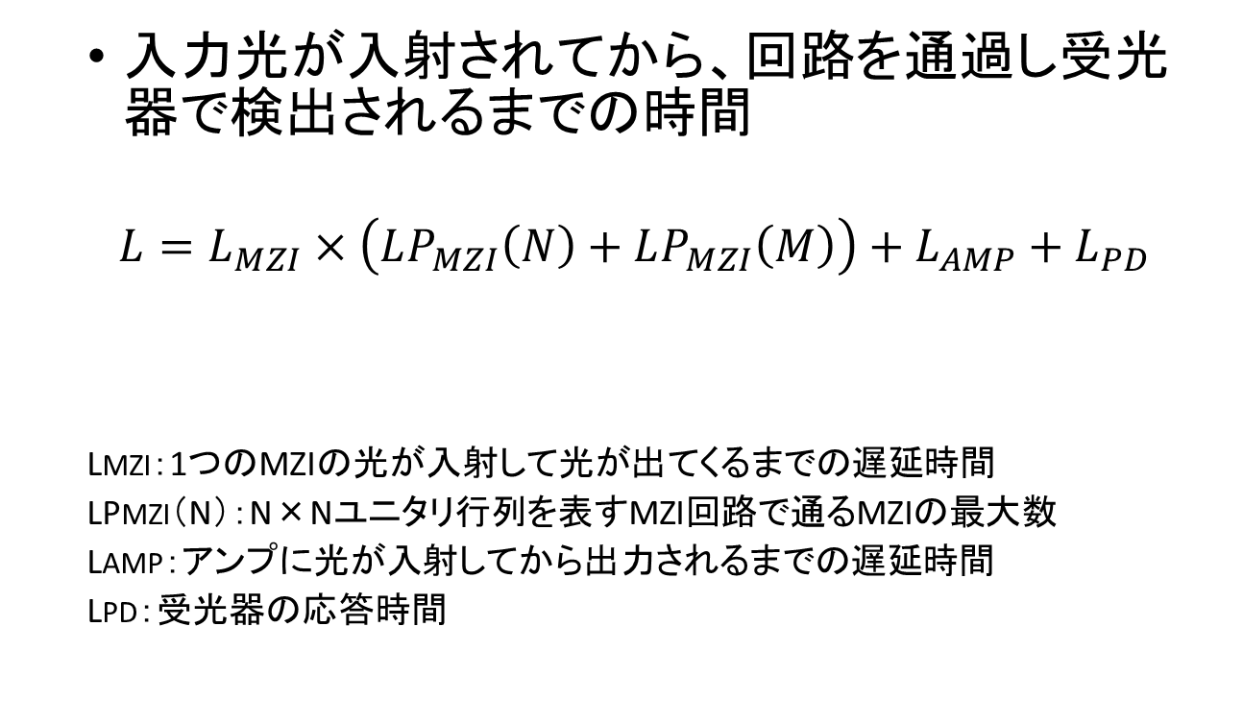
光回路 モデル式 遅延時間
入力光が入射されてから、回路を通過し受光器で検出されるまでの時間
$L=L_{MZI}×\left(LP_{MZI}\left(N\right)+LP_{MZI}\left(M\right)\right)+L_{AMP}+L_{PD}$
LMZI：1つのMZIの光が入射して光が出てくるまでの遅延時間
LPMZI（N）：N×Nユニタリ行列を表すMZI回路で通るMZIの最大数
LAMP：アンプに光が入射してから出力されるまでの遅延時間
LPD：受光器の応答時間

Slide 9
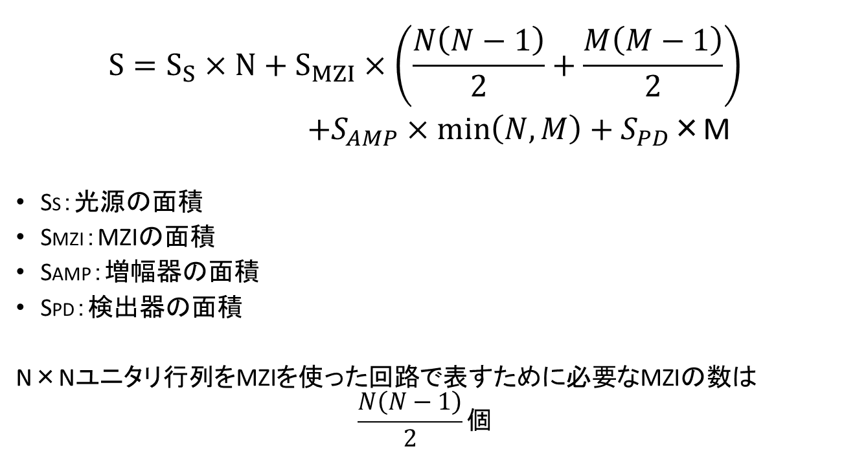
光回路 モデル式 面積
$$S={S_{S}×N+S}_{MZI}×\left(\frac{N\left(N−1\right)}{2}+\frac{M\left(M−1\right)}{2}\right)$$
$+S_{AMP}×\min\left(N,M\right)+S_{PD}$×M
SS：光源の面積
SMZI：MZIの面積
SAMP：増幅器の面積
SPD：検出器の面積
N×Nユニタリ行列をMZIを使った回路で表すために必要なMZIの数は
$$\frac{N\left(N−1\right)}{2}個$$

Slide 10
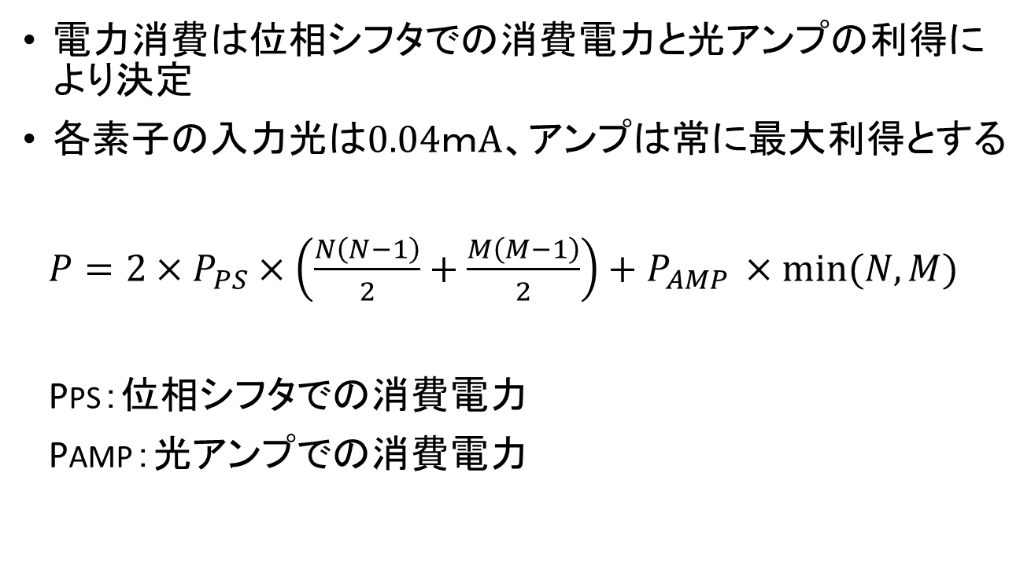
光回路 モデル式 消費電力
電力消費は位相シフタでの消費電力と光アンプの利得により決定
各素子の入力光は0.04ｍA、アンプは常に最大利得とする
$P=2×P_{PS}×\left(\frac{N\left(N−1\right)}{2}+\frac{M\left(M−1\right)}{2}\right)+P_{AMP }×min⁡(N,M)$
PPS：位相シフタでの消費電力
PAMP：光アンプでの消費電力

Slide 11
今後の活動
MZIを使ったベクトル行列積演算器の精度考察
ASIC,GPU,CPUでのベクトル行列積演算、評価続き
(～12/12)
比較方法の考察
行列のサイズ
HWとSWの比較
面積効率？

Slide 12
光子は入力が大きいほど分散がおおきくなる

Slide 13
光MZI ノイズ源
光源
位相シフタ
クロスカプラ
アンプ
フォトディテクタ
暗電流

Slide 14
ノイズ：光源

Slide 15
ショット雑音
エネルギーを持った粒子の数に統計的変動がかかることにより発生
粒子数が小さい(エネルギーが小さい)ほど相対的に重要

Slide 16
熱雑音
抵抗体内の自由電子の不規則な熱振動によって生じる雑音

Slide 17
今後のプラン
 |  | 11/21～27 |  | 11/28～12/4 |  | 12/5～11 |  | 12/12～18 |  | 12/19～25 |  | 12/26～31 |  | 1/3～9 |  | 1/10～16 |  | 1/17～23 |  | 1/24～30 |  | 1/31～2/6
ASIC | Verilogで設計
 | ライブラリについて調査
 | DesignCompilerを使い評価
卒論ランチゼミ発表準備
OS輪講発表準備
卒論執筆
MZI | MZIのノイズについて 調査
 | 評価
GPU | 設計・評価
CPU | 設計・評価

